Slide 1

A közös agrárpolitika hatásának vizsgálata a magyar agrárszerkezetre
Czabadai Lilla
Szent István Egyetem
Gazdaság- és Társadalomtudományi Kar
Enyedi György Regionális Tudományok Doktori Iskola
PhD. hallgató

Slide 2

A közös agrárpolitika hatásának vizsgálata a magyar agrárszerkezetre
A téma aktualitása, kiindulási pontjai
Nagy remények a mezőgazdaságban
A csatlakozás óta közel 10 év telt el
2014-2020 új programozási időszak
Enyedi György - A magyar mezőgazdaság termelési körzetei (1961)

Slide 3
A közös agrárpolitika hatásának vizsgálata a magyar agrárszerkezetre
Vizsgálati módszer
Területi egység - megye
Központi Statisztikai Hivatal (KSH) - alapadatok
Mezőgazdaság és Vidékfejlesztési Hivatal (MVH) – támogatások hatékonysága

Slide 4
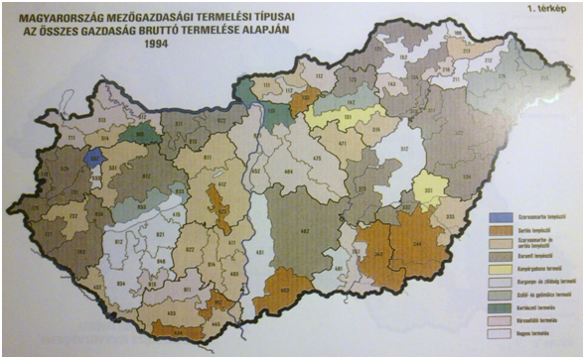
A közös agrárpolitika hatásának vizsgálata a magyar agrárszerkezetre
Kutatási eredmények
Forrás: Bernát, 1994

Slide 5
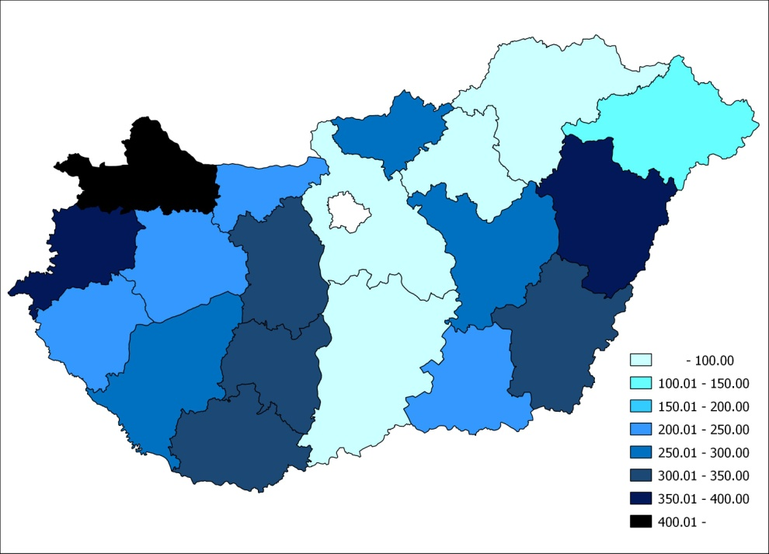
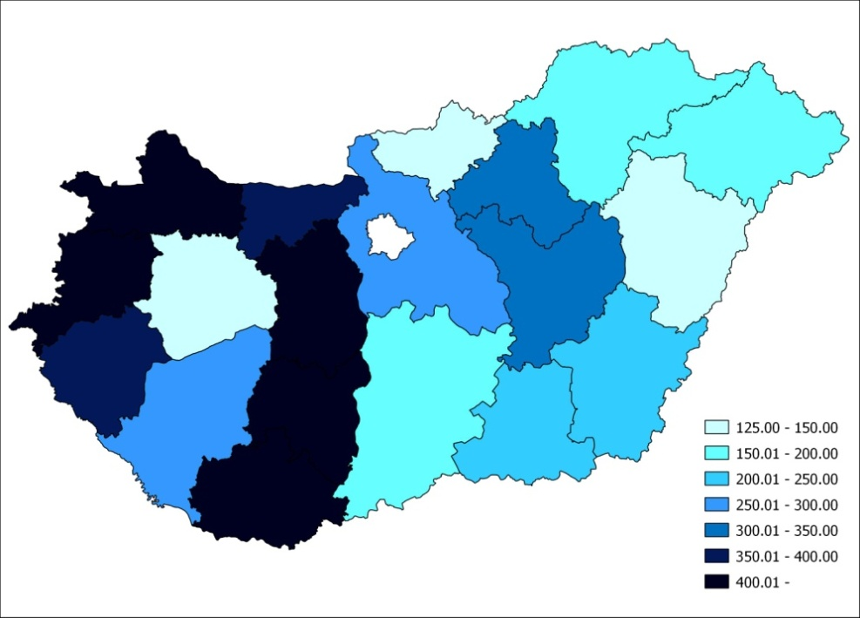
A közös agrárpolitika hatásának vizsgálata a magyar agrárszerkezetre
Kutatási eredmények
EMVA I. Tengely összes kifizetése 2007-2012 [%]
EMVA II. tengely összes kifizetése 2007-2012 [%]
Forrás: KSH adatok alapján saját szerkesztés, 2013
Forrás: KSH adatok alapján saját szerkesztés, 2013

Slide 6
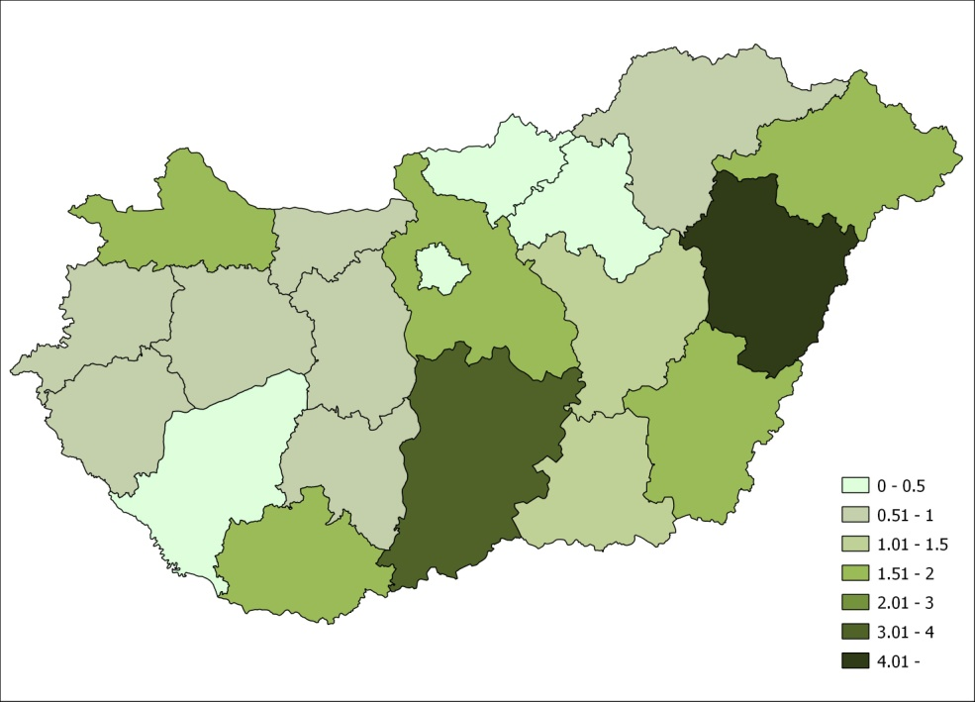
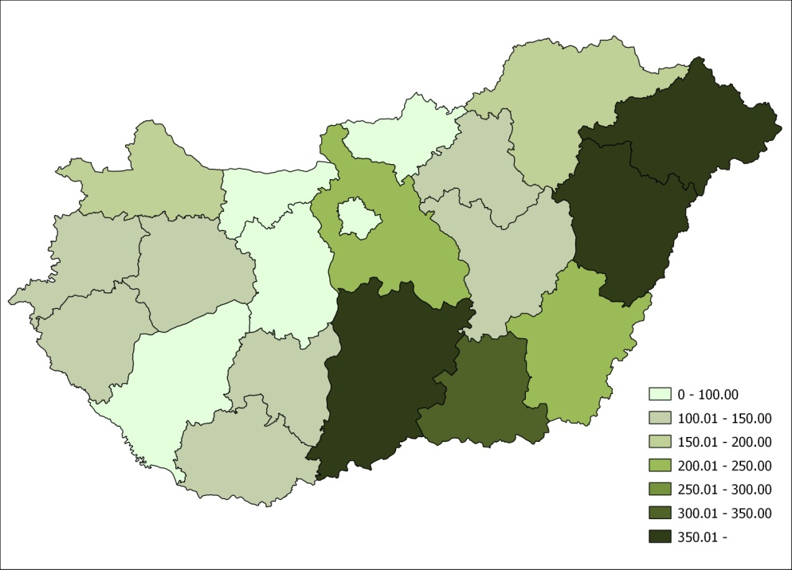
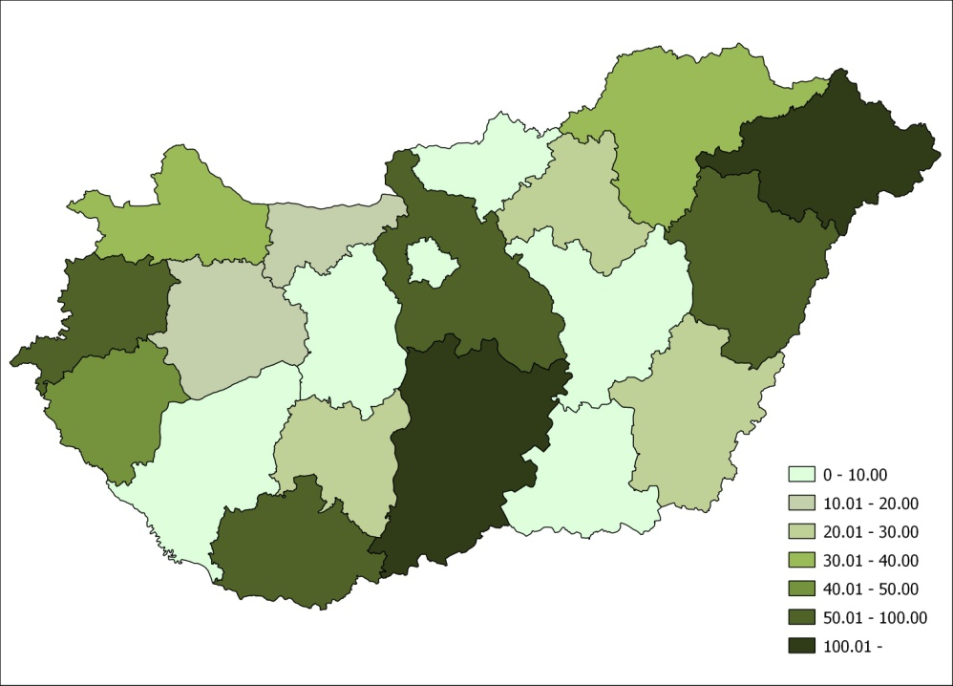
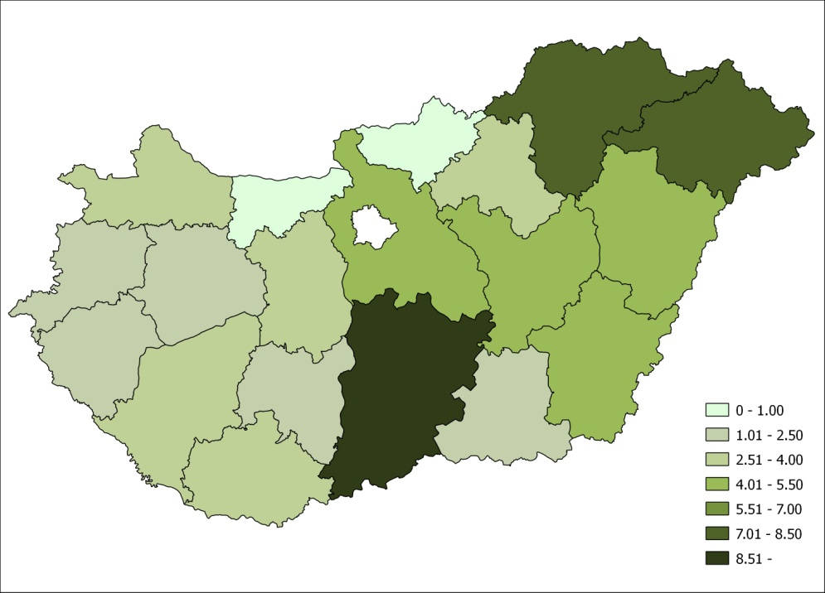
A közös agrárpolitika hatásának vizsgálata a magyar agrárszerkezetre
Kutatási eredmények
EMVA I. tengely – Állattartó telepek korszerűsítése [Mrd Ft]
EMVA I. tengely – Fiatal gazda [MFt]
EMVA I. tengely – Gyümölcs és kertészeti ültetvények [MFt]
EMVA II. tengely – AKG [Mrd Ft]
Forrás: KSH adatok alapján saját szerkesztés, 2013

Slide 7
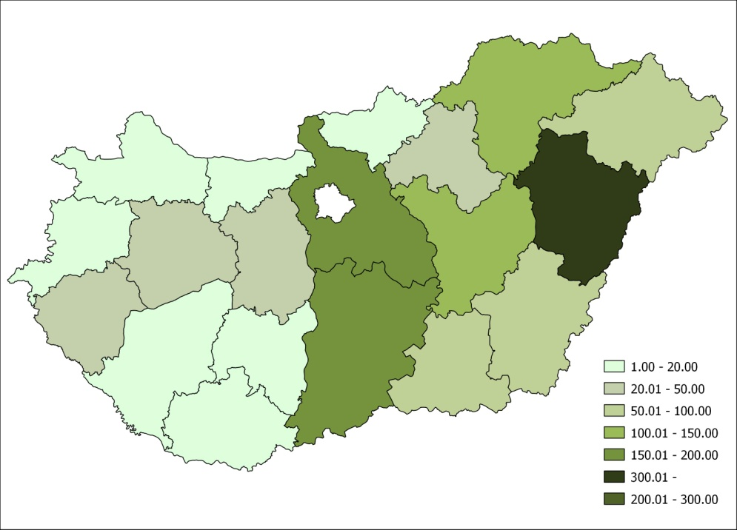
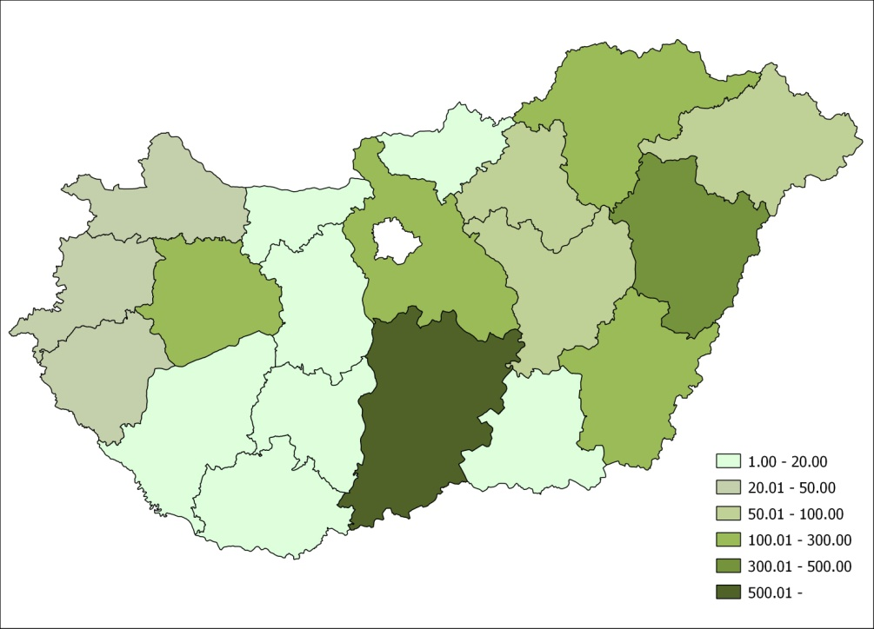
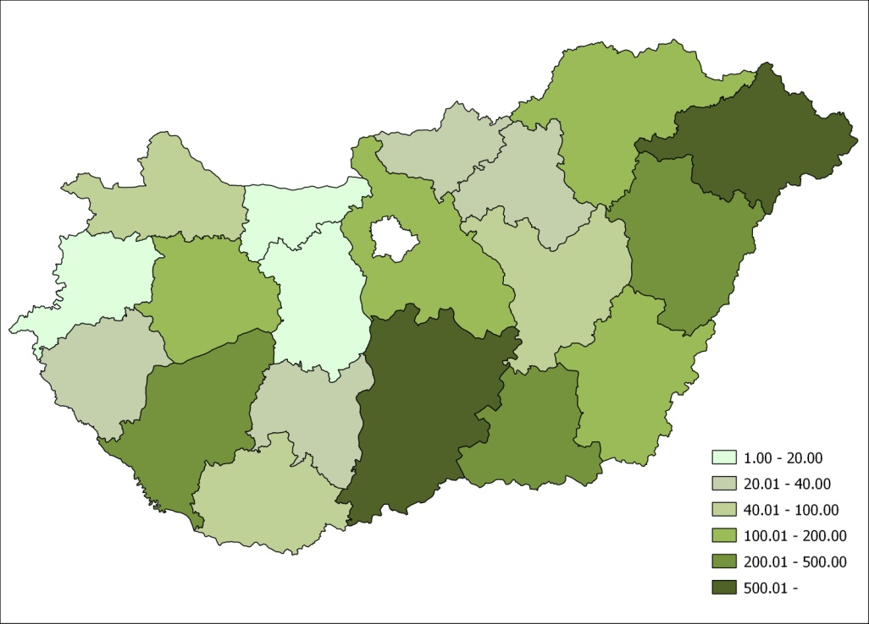
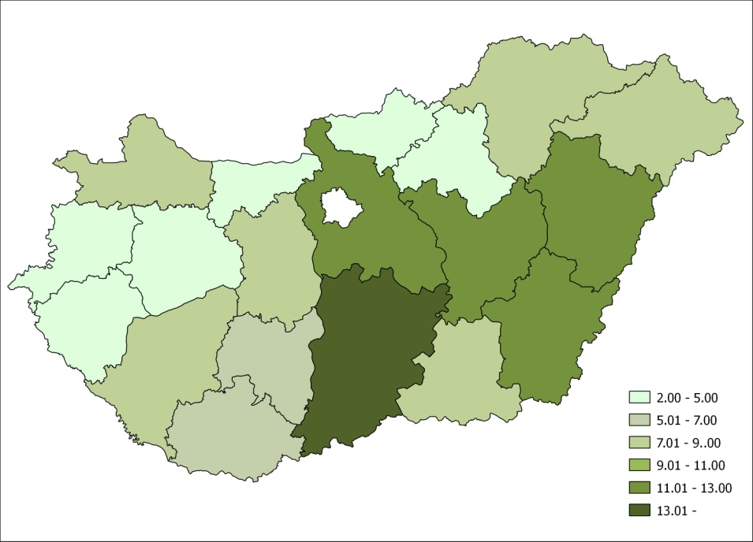
A közös agrárpolitika hatásának vizsgálata a magyar agrárszerkezetre
Kutatási eredmények
EMVA II. tengely – KAT [MFt]
EMVA II. tengely - Natura 2000 [MFt]
EMVA II. tengely – Mezőgazdasági területek erdősítése [MFt]
EMGA Egységes területalapú támogatás [Mrd Ft]
Forrás: KSH adatok alapján saját szerkesztés, 2013

Slide 8
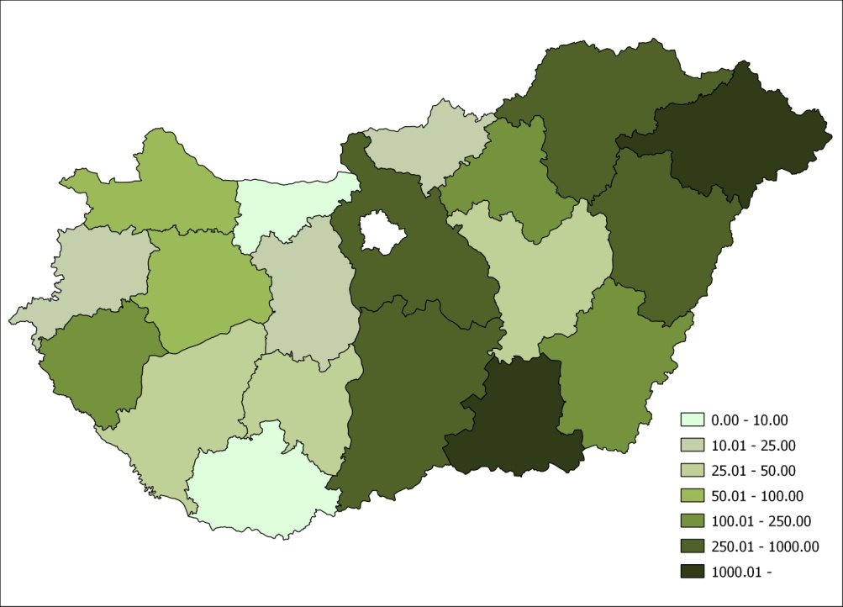
A közös agrárpolitika hatásának vizsgálata a magyar agrárszerkezetre
Kutatási eredmények
30. ábra: EMGA Zöldség, gyümölcs és dohány szerkezetátalakítás [MFt]
Forrás: KSH adatok alapján saját szerkesztés, 2013

Slide 9
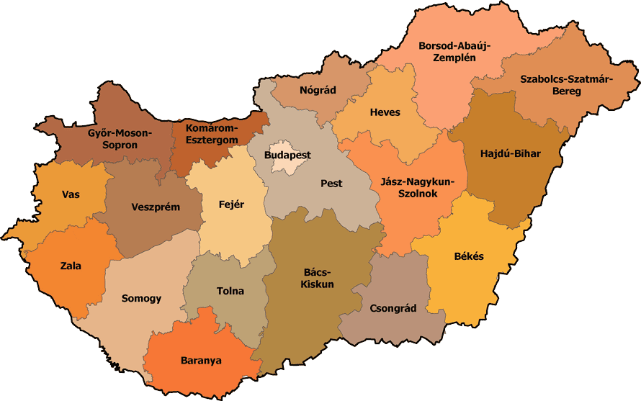


















A közös agrárpolitika hatásának vizsgálata a magyar agrárszerkezetre
Kutatási eredmények

Slide 10
A közös agrárpolitika hatásának vizsgálata a magyar agrárszerkezetre
Következtetések- Javaslatok
Hatékonyságvizsgálat?
Mi a „keleti orientálódás” oka?
Kevesebb támogatás – humánerőforrás?
Komplex megközelítés?
Közigazgatási határokon túlmutató vizsgálat?

Slide 11
Köszönöm a megtisztelő figyelmet!

